Slide 1
제 11회
137억년 우주의 진화 - 2강
2019-04-28

Slide 2
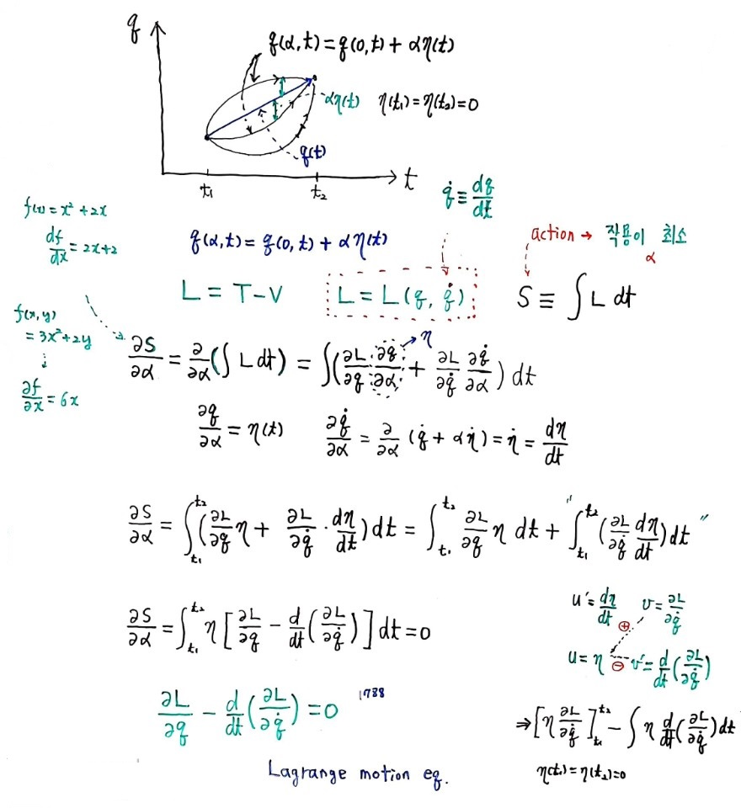

Slide 3
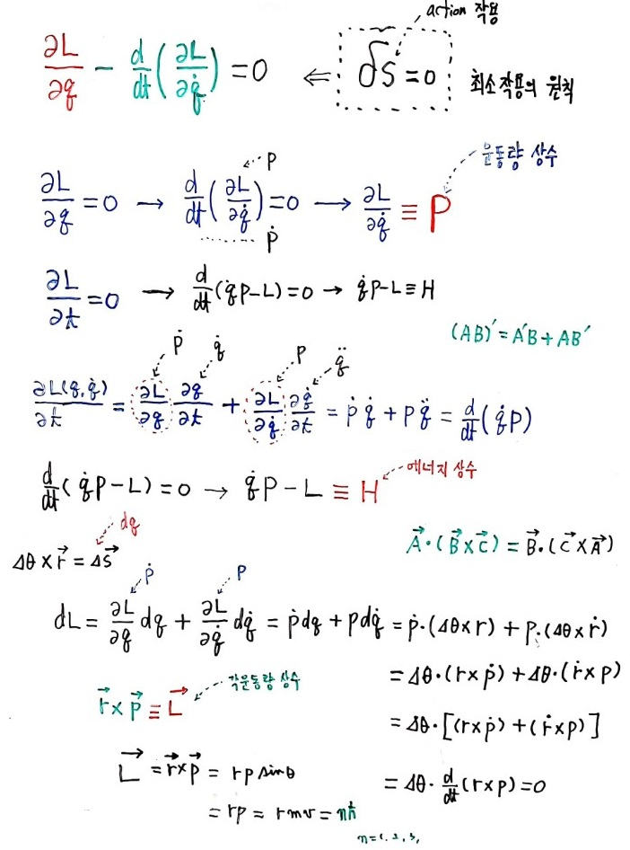

Slide 4
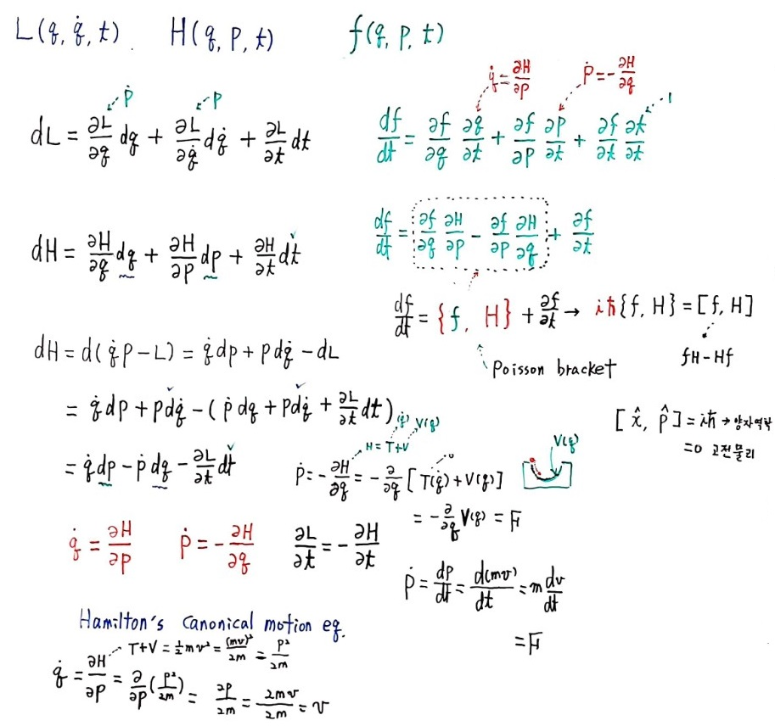

Slide 5
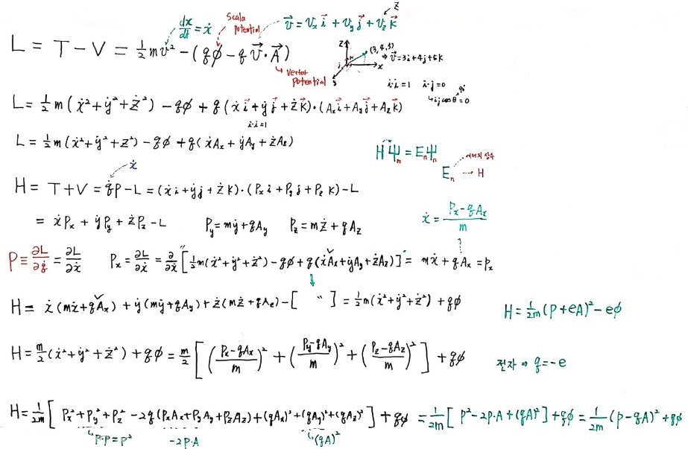

Slide 6
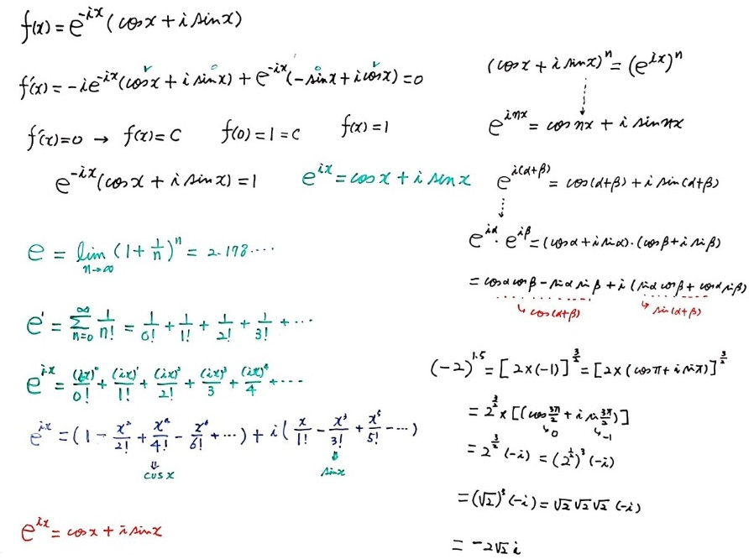

Slide 7


